Slide 1
Проект по адаптации детей раннего возраста к условиям ДОУ «В детский сад хожу без слез» Первая группа раннего возраста
Воспитатель
МКДОУ № 4
Заборова Юлия Сергеевна

Slide 2
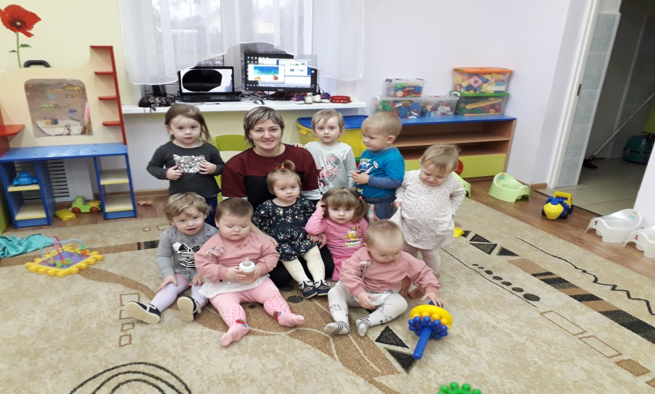
Вид, тип проекта: групповой, краткосрочный (сентябрь, октябрь, ноябрь)
Участники проекта: вновь поступающие воспитанники и их родители, воспитатели , муз. руководитель, медсестра

Slide 3
Актуальность :
Традиционно под адаптацией понимается процесс вхождения человека в новую для него среду и приспособление к её условиям. Это универсальное явление всего живого, которое можно наблюдать как в растительном, так и в животном мире. Адаптация является активным процессом, приводящим к позитивным (адаптированность, т.е. совокупность всех полезных изменений организма и психики) результатом, или негативным (стресс). При этом выделяются два основных критерия успешной адаптации: внутренний комфорт (эмоциональная удовлетворённость) и внешняя адекватность поведения (способность легко и точно выполнять новые требования). С приходом в ясли у ребёнка начинается новый этап в его жизни.

Slide 4
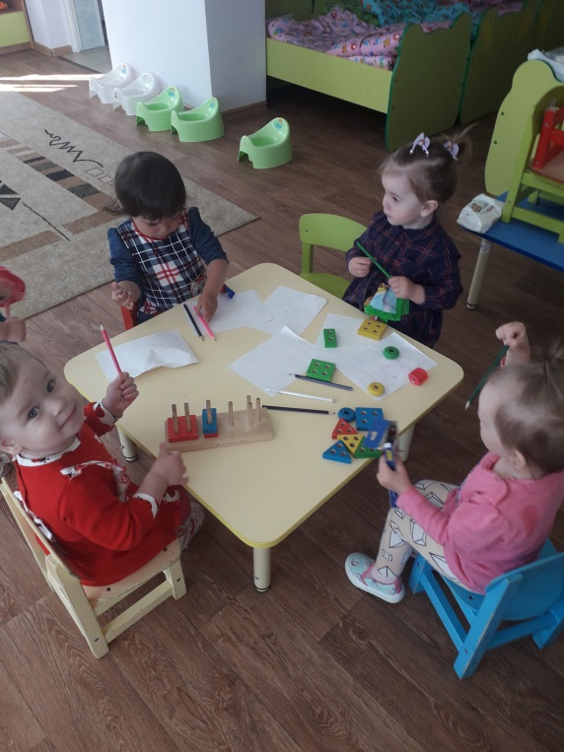
Актуальность:
Изменение режима дня
Изменение окружающей среды
Тревожность родителей
Изменение характера питания
Несформиро-ванность навыков общения
стресс
ребенка

Slide 5
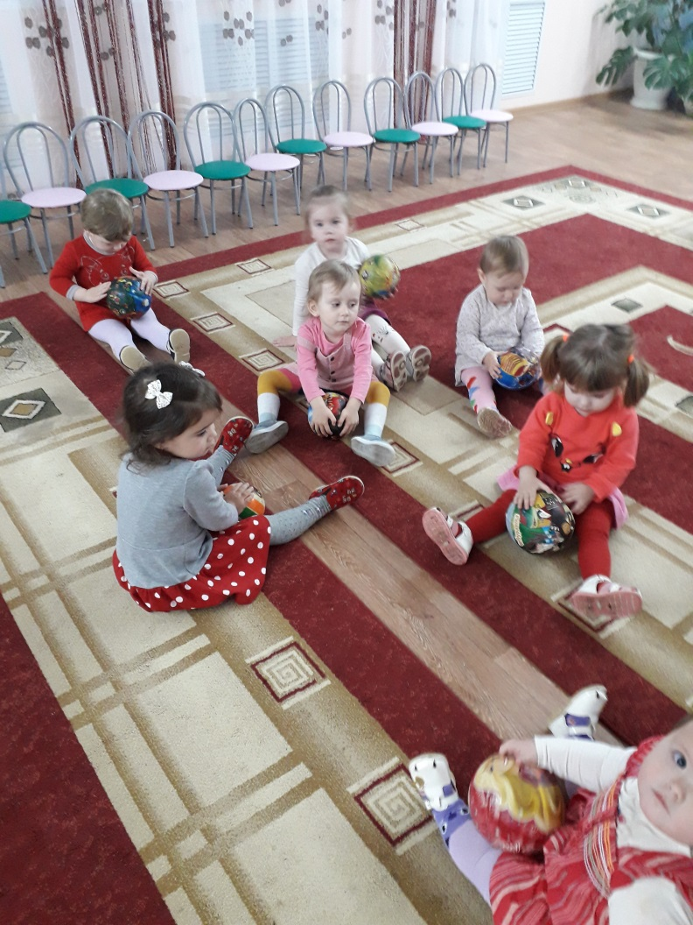
ЦЕЛЬ ПРОЕКТА:
помощь детям в адаптации к условиям дошкольного образовательного учреждения.

Slide 6
ЗАДАЧИ ПРОЕКТА:
Создавать условия для организации адаптации детей раннего возраста к условиям дошкольного образовательного учреждения;
Преодоление стрессовых состояний у детей раннего возраста в период адаптации к детскому саду;
Формирование активной позиции родителей по отношению к процессу адаптации детей.

Slide 7
ОЖИДАЕМЫЙ РЕЗУЛЬТАТ:
Успешное прохождение детьми адаптационного периода с высокой вероятностью легкой и средней степени адаптации.
. Сформированное доброжелательное отношение родителей к группе, которую будет посещать ребенок.
Просвещение родителей с целью формирования единого подхода к соблюдению режима дня, вопросам воспитания детей.
Тесный эмоциональный контакт между воспитателями и детьми.

Slide 8
1 этап – подготовительный.
Приобретение и изучение инновационной методической литературы
Подбор диагностических карт, анкет для родителей
Составление перспективного плана работы с детьми, родителями, педагогами
Анкетирование родителей, прогнозирование результатов
Создание предметно-развивающей среды
Составление и подбор творческих занятий, игр, материалов, рекомендаций по теме

Slide 9
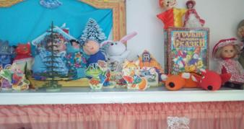
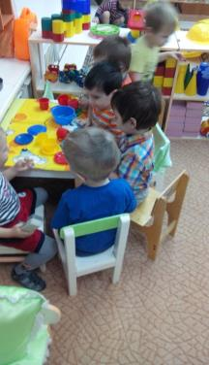
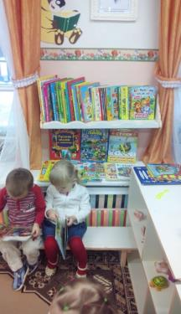
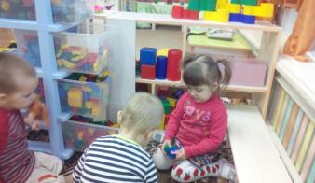
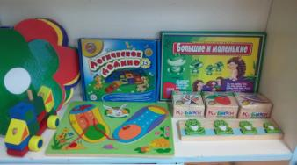
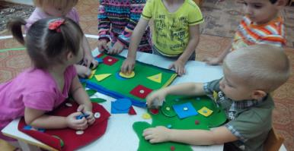
Предметно – развивающая среда для детей 2-3 лет

Slide 10
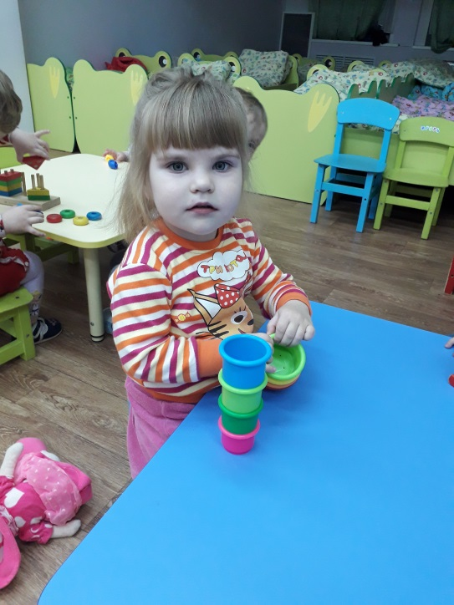
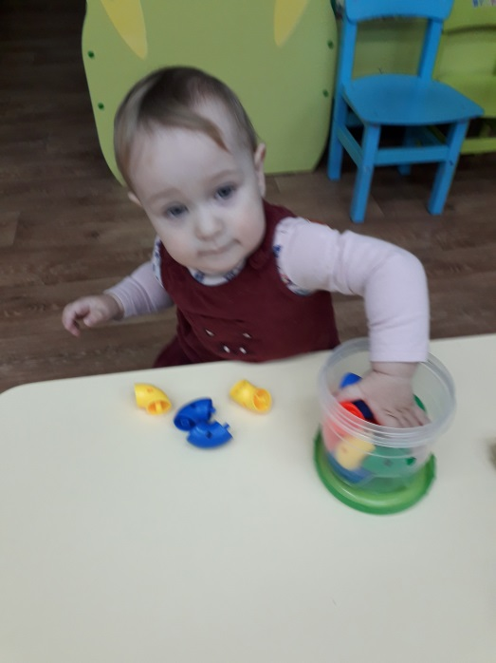
2 этап - основной
.
Постепенное заполнение группы
Учет индивидуальных особенностей
Контроль состояния ребенка
Гибкий режим пребывания

Slide 11
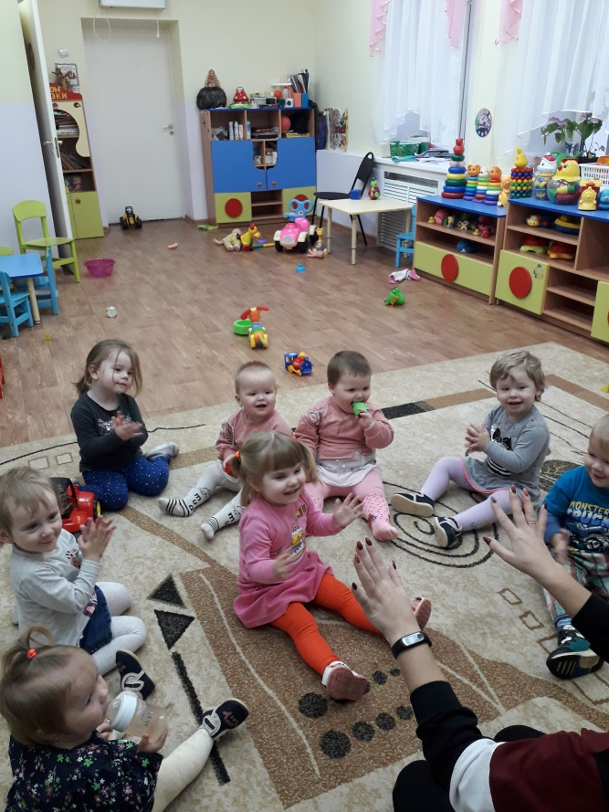
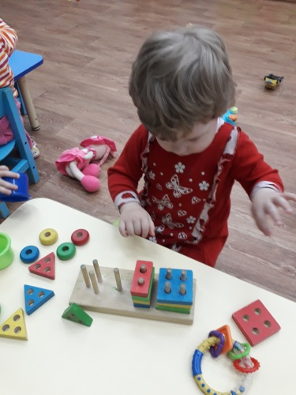
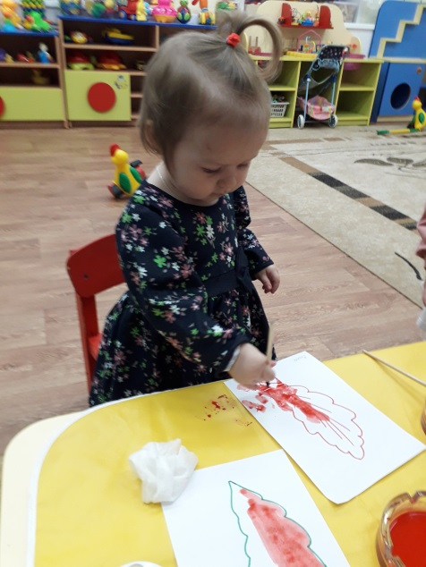
Базовые средства работы
- Игровая деятельность
- Дидактические игры
- Занятия
- Пальчиковые игры

Slide 12
3 этап- заключительный
анализ проведенной работы;
диагностика адаптации детей к условиям ДОУ;
презентация проекта для педагогов и родителей;
По окончании адаптации всех детей педагог- психолог совместно с воспитателями проводят обработку адаптационных листов, карт нервно-психического развития и на основании критериев степени адаптации определяют уровень адаптации в группе.
По результатам адаптации проводится совещание, на котором воспитатели и медсестра отчитываются о проделанной работе и проводят анализ адаптации.

Slide 13
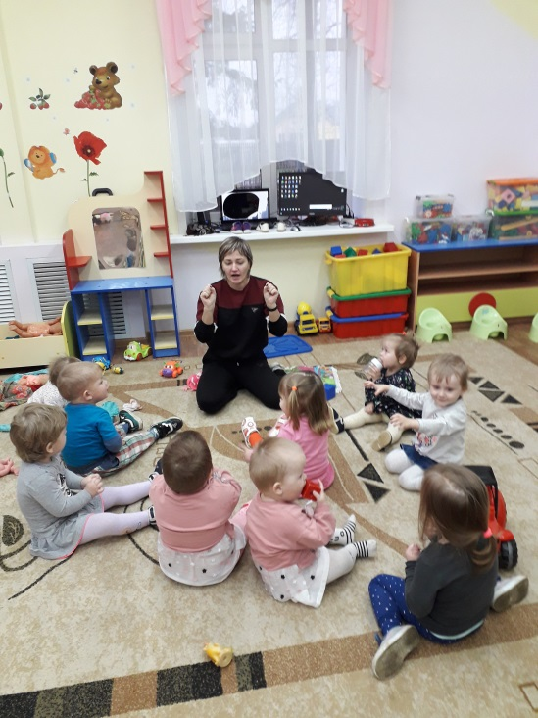
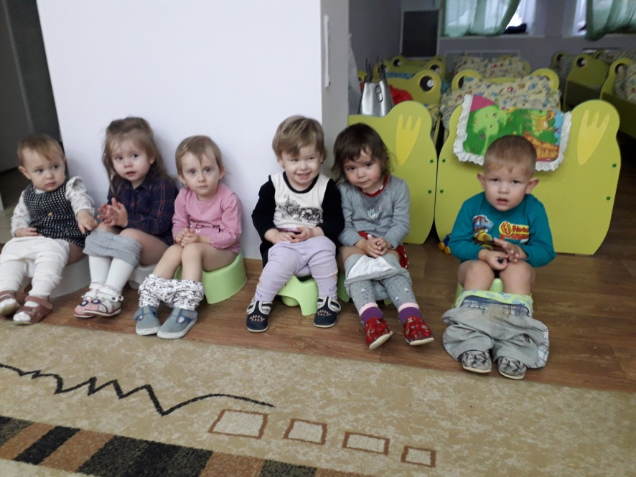
Анализ уровня адаптации детей к условиям детского сада:
Высокий уровень адаптации - 8 детей;
Средний уровень адаптации – 1 детей;
Низкий уровень адаптации – 1 детей.

Slide 14
